Slide 1
B+树存储
B+树存储

Slide 2
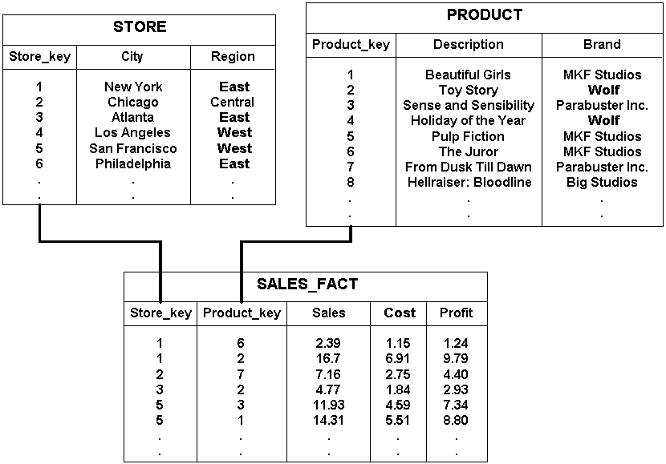
存储内容：结构化数据
主键+列Schema

Slide 3
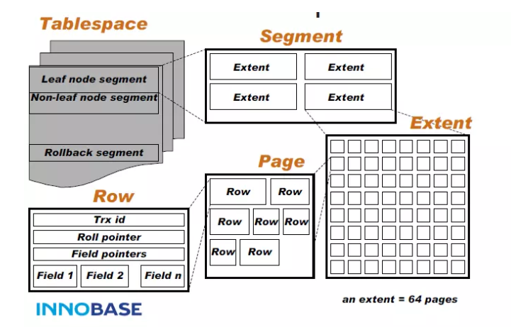
存储架构
表空间Tablespace（一个ibd文件）
段Segment
区Extent（1MB）：64个Page
页Page（16KB）：磁盘管理的最小单位

Slide 4
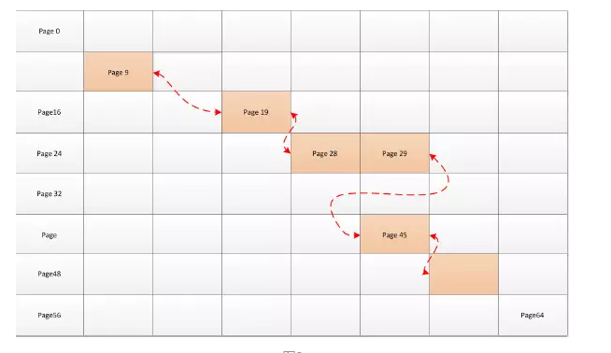
指针可以看做文件中物理偏移
一个B+树节点就是一个页（16KB）
页的编号可以映射到物理文件偏移
B+树叶子节点前后形成双向链表

Slide 5
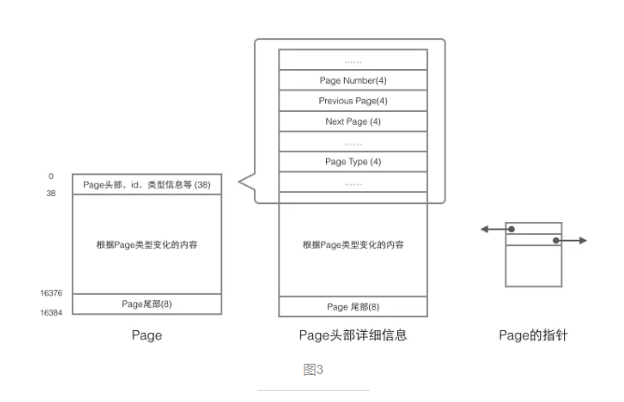
页结构(一)
每个页包含:
前后页
数据
叶子节点
非叶子节点

Slide 6
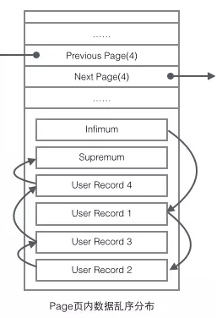
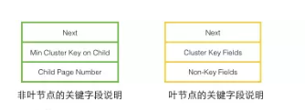
页结构(二)
叶子节点
包含主键和各列数据
非叶子节点
主键，孩子节点的偏移

Slide 7
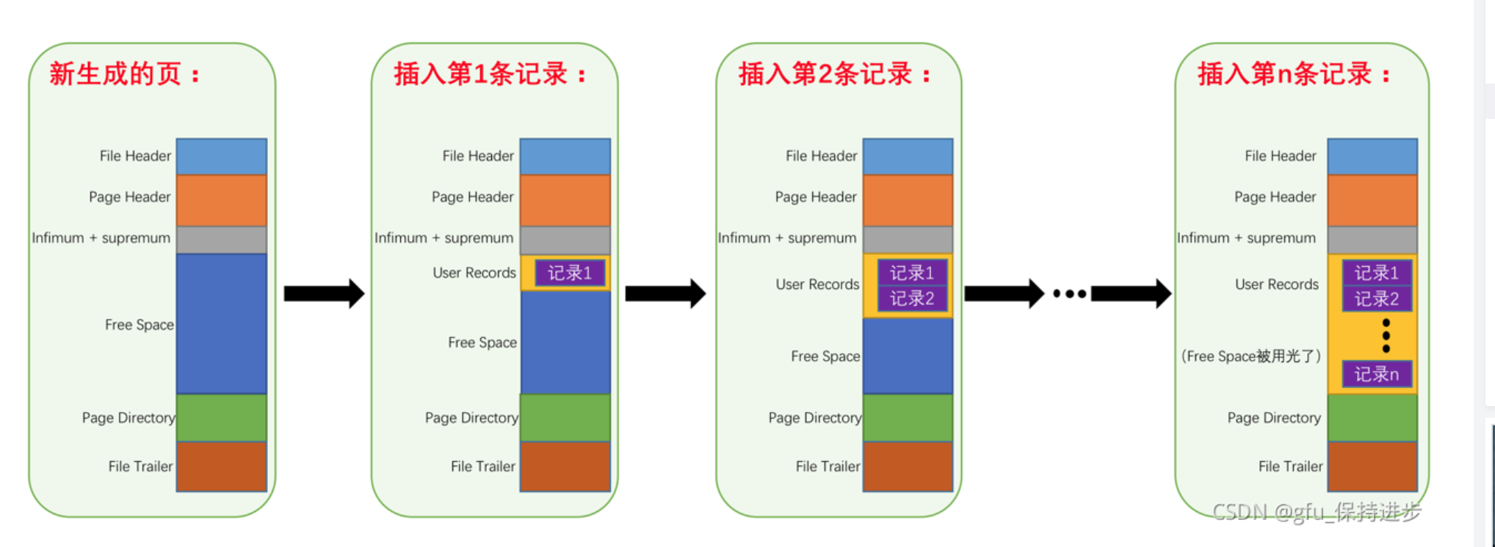
页结构

Slide 8
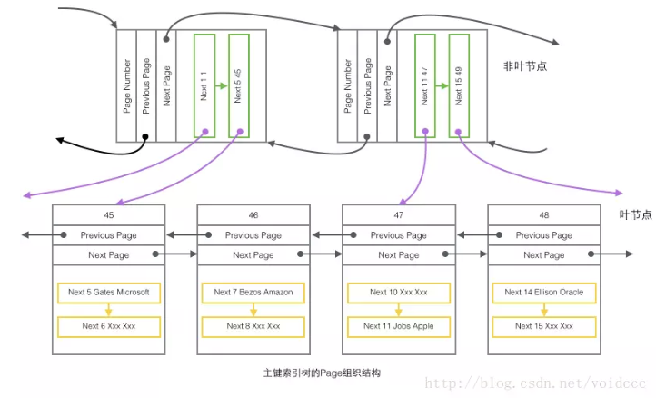
B+树结构示例
为何非叶子节点也有关联：
更像B-link tree

Slide 9
缓冲区Buffer Manager

Slide 10
问题
如果所有数据都在磁盘， 数据访问将受限于磁盘IO.
解决方法是采用缓冲区(缓存)

Slide 11
总体架构
DB Higher-Level Components (E.g., Query Execution)
缓存管理器管理哪些Page需要放到缓冲区
任何请求都要经过缓冲区
Main memory
Buffer Manager
Storage Manager
Disk

Slide 12
缓冲区
Page Requests from Higher Levels
BUFFER POOL
disk page
缓冲区空间可以看成一个“数组”，每个元素称之为一个Frame
MAIN MEMORY
DISK
缓冲区替换策略
DB
1 2 3 4 5 6 7 8 9 10 11 12 13 14 15 16 … 999

Slide 13
缓冲区管理器
每个Frame可以放一个Page
缓冲区管理器
知道哪些Frame是空的
知道Disk page存在于哪个Frame中
如果缓冲区已满，怎么办?
Main Memory
Empty frame
Used frame (has a page)
Disk
Disk block
(Disk page)
Meta Data Information: <frame#, disk-pageid, pin_count, dirty>

Slide 14
如何找到一个空的Frame?
扫描
维护一个空的Frame列表
使用一个Bitmap

Slide 15
如何找到Page对应的Frame?
使用哈希表， 将page id映射到frame id

Slide 16
数据库如何访问一个Page
I need page 3
Higher level DBMS
component
Buf Mgr
BUFFER POOL
MAIN MEMORY
22
disk page
3
I need page 3
3
free frames
Disk Mgr
DISK
1
2
3
…
22
…
90
如果负载已知， 可以提前Pre-fetch Pages

Slide 17
Pin A Memory Page
Pin this page
Can be a flag (T & F)
Can be a counter (0 = unpinned)
如果一个page正在使用，那么它是不能从缓冲区移除的
可以使用一个计数器，表明正在使用这个Page的操作数量
ABA问题

Slide 18
释放无更新的page
I read page 3 and I’m done with it
Higher level DBMS
component
Buf Mgr
BUFFER POOL
MAIN MEMORY
22
disk page
3
free frames
Unpin the page (if you can)
since page is not modified ➔ Just claim this frame# in free list
无需写会磁盘

Slide 19
修改更新过的Page
I wrote on page 3 and I’m done with it
Higher level DBMS
component
MAIN MEMORY
Buf Mgr
BUFFER POOL
22
disk page
3’
3’
free frames
Disk Mgr
DISK
需要写回磁盘
1
2
3’
3
…
22
…
90

Slide 20
如果缓冲区已满
只有unpinned frame可以从缓冲区移除
哪些frame可以移除？
LRU 策略，想一个LRU的弊端？
当然还可以有其他策略

Slide 21
补充
数据在磁盘里使用的是offset, 而在内存中是指针，两者的转换称之为Poiter Swizzling
Disk
read B1 into
main memory
Main Memory
swizzled
Block 1
swizzled
read B2 into
main memory
Block 1
Block 2
Block 2

Slide 22
缓冲区与日志的关系
Steal
允许未提交事务数据刷入磁盘
Force
只有事务的所有数据都刷入磁盘，事务才能提交
No Steal
Steal
Force
Trivial
No Force
Desired

